Slide 1

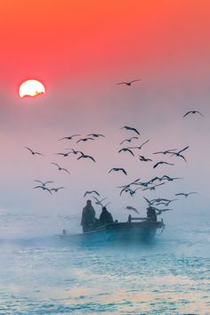


UM TEMA
MUSICAL
LA MIA ESTATE
COn TE
Meu Verão com Você
AUTOMATICO
Fred 08/11/2019
Bongusto
Ela tinha tudo o que eu desejava:
areia, sol, mar e a gratidão por este dia lindo!
Grazie Fred per le emozione
che hai regalato com la tua musica

Slide 2

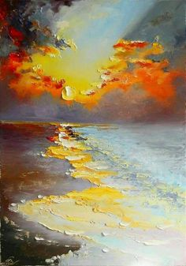
Eu gostaria de enviar você para o inferno
Com meus problemas desnecessários
Na ante-sala da mente.
Eles atrapalham meu silêncio
Dê-me tempo para decidir

Slide 3





LA MIA ESTATE CON TE
Se vale a pena ter seus braços,
Seu rosto, contra meu peito
E eu ando sozinho,
E me jogue um pouco de amor fora,
Finja que não me importo.

Slide 4
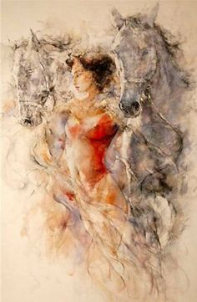

Até parece
Este verão com você
Não importava mais
Ele nunca mais voltou.
LA MIA VITA CON TE

Slide 5



Aqueles passeios de carro
Por caminhos intransitáveis,
O riso irreprimível
E os silêncios intermináveis,
Como quando sob as árvores
Descemos para fazer amor.
E os sentidos foram acesos
E os pensamentos se foram,

Slide 6



Todas as coisas
Que eu tentei,
Para me convencer
Até parece
LA MIA
ESTATE
CON TE

Slide 7



Não importava mais
Não, nunca foi
Nunca existiu
E nunca viveu.
LA MIA ESTATE
CON TE

Slide 8




CRIAÇÃO / ROTEIRO
Imagens & Músicas
Acervo Pessoal
Canções
La Mia Estate Con Te
(meu verão com você)
( minha tradução frases marcantes)
Balliamo
(vamos dançar)
Fred Bongusto
http://vendraminiletras.blogspot.com/
www.sergrasan.com/toninhovendraminislides/
Antonio Giuseppe Gasparotto Vendramini Secondo Di Treviso

